Slide 1
Web-Проект «Телеграм-бот для менеджмента Яндекс.Диска»
Выполнили: Федотов С.
Сагимбаев Т.

Slide 2
Идея проекта
Удобный обмен файлами с коллегами не покидая мессенджера
Доступ с любого устройства

Slide 3
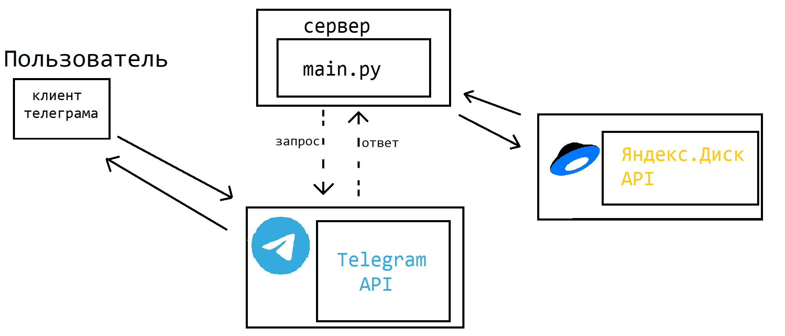
Схема(запасной вариант)

Slide 4
Возможности для улучшения проекта
Добавить возможность создавать заметки и напоминания. Текста заметок будут храниться на Диске, и по необходимости отправляться текстовым сообщением пользователю
Создать возможность работы бота в групповых чатах
Добавить возможность делиться доступом к своему Диску с помощью этого бота

Slide 5
Спасибо за внимание

